Slide 1

Notes:
今天汇报的是 MicroDuck 的复现路线，而不是一份单纯的打印清单。我们的目标是从已经公开的代码、仿真模型、电路与社区装配资料出发，判断怎样逐步做出一台可验证的实体机器人。核心结论先说在前面：它同时是机械、电气、实时控制和强化学习项目，任何一层脱节都会影响最终行为。接下来先解释难点，再比较路线，最后给出实施和验收方案。

Slide 2
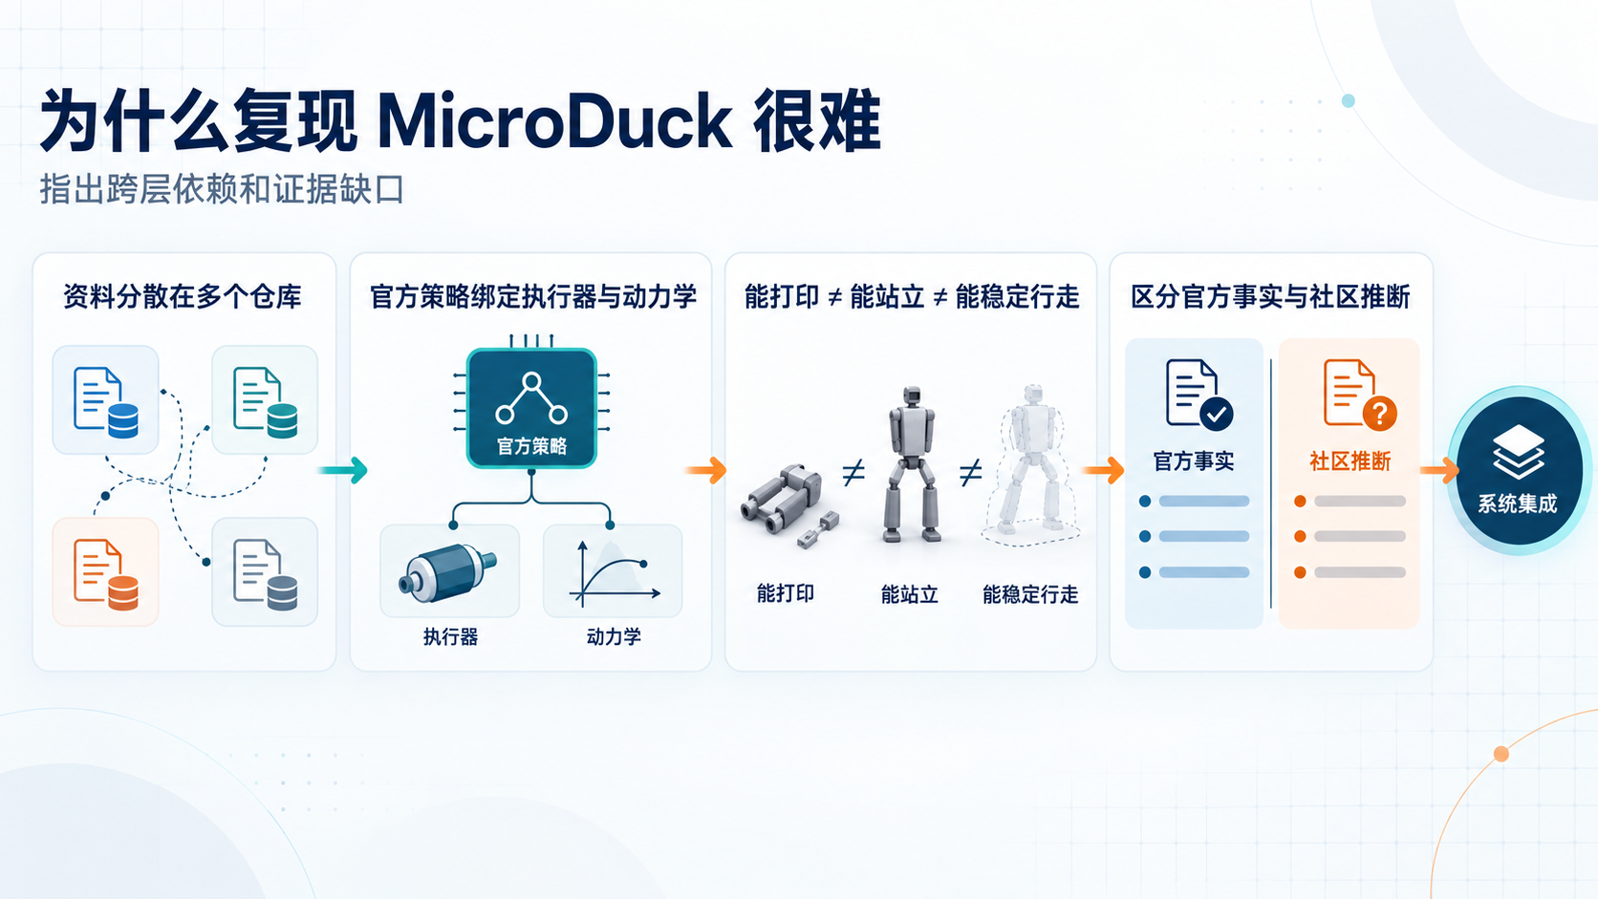
Notes:
资料分散是第一个难点。官方运行时、RL 仓库与 HAT 工程各自解决不同问题，生产级机械 CAD、完整 BOM 和部分转接电路仍需借助社区重建。第二个难点是策略并非一个可以随意更换舵机的文件：关节零位、执行器延迟、质量和回差都会改变闭环行为。最后要严格区分完成度——零件能打印，不代表能站立；能站立，也不代表能稳定行走。后面的比较会一直沿用这个证据边界。

Slide 3
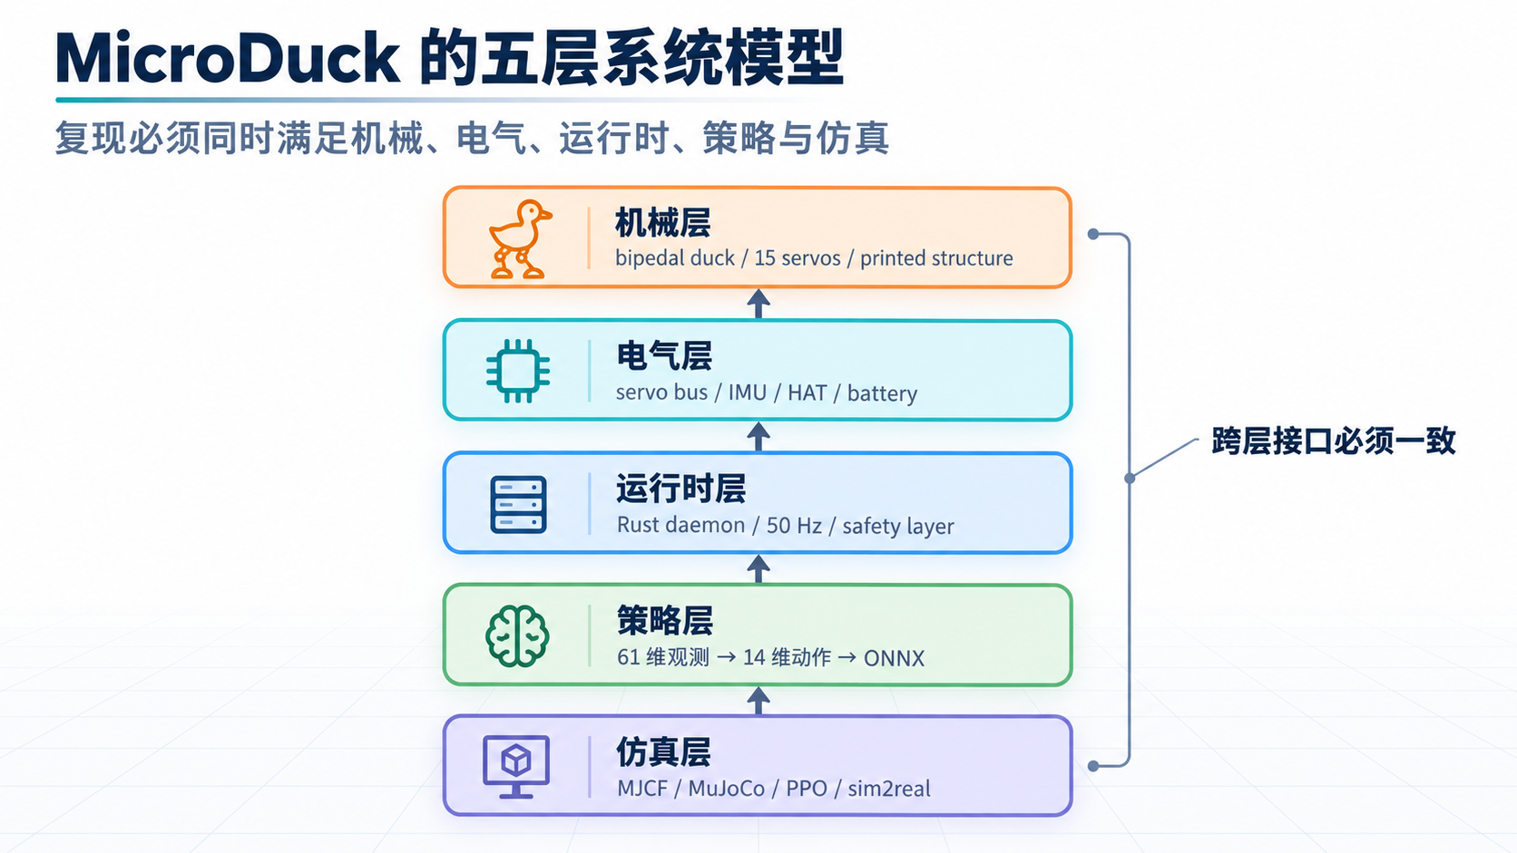
Notes:
从下往上看，仿真层提供 MJCF、MuJoCo 和强化学习环境；策略层把 61 维观测映射到 14 维动作；运行时层以 50 Hz 周期执行推理、安全约束和总线操作；电气层连接舵机、IMU、HAT 与电池；机械层最终决定关节行程、接触和质心。图右侧的“跨层接口必须一致”是这一页最重要的结论。例如真机的关节方向或质量与 MJCF 不一致，策略即使在仿真中表现很好也可能失败。我们接着看这些资料分别来自哪里。

Slide 4
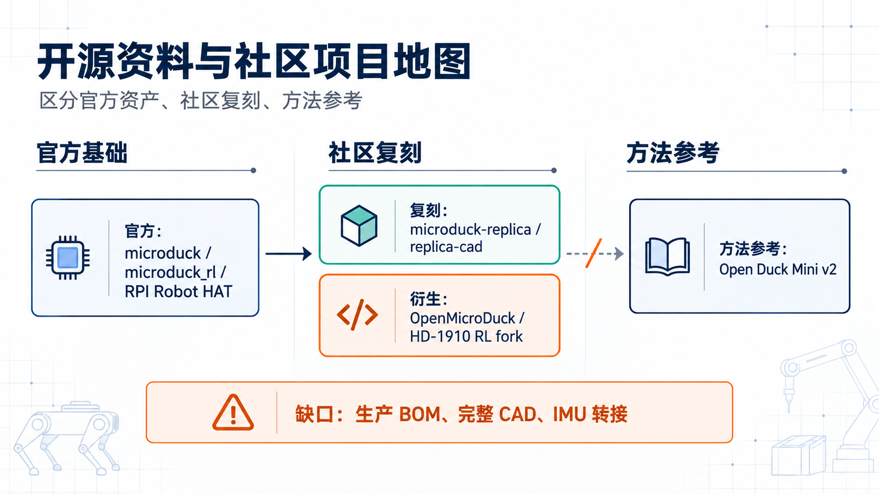
Notes:
官方 `microduck` 是运行时和控制架构，`microduck_rl` 是 MJCF、训练和策略导出，`elec_RPI_Robot_HAT` 是公开的板级设计。这些并不自动拼成完整生产包。`microduck-replica` 和它的 CAD 仓库补上了中文 BOM、结构改件、线束与台架调试记录；OpenMicroDuck 则继续优化国产舵机结构与文档。Open Duck Mini v2 是另一台机器人，不能直接混用零件或策略，但它的 CAD 到 sim2real 工作流很值得借鉴。来源要逐项标明是官方还是社区推断。

Slide 5
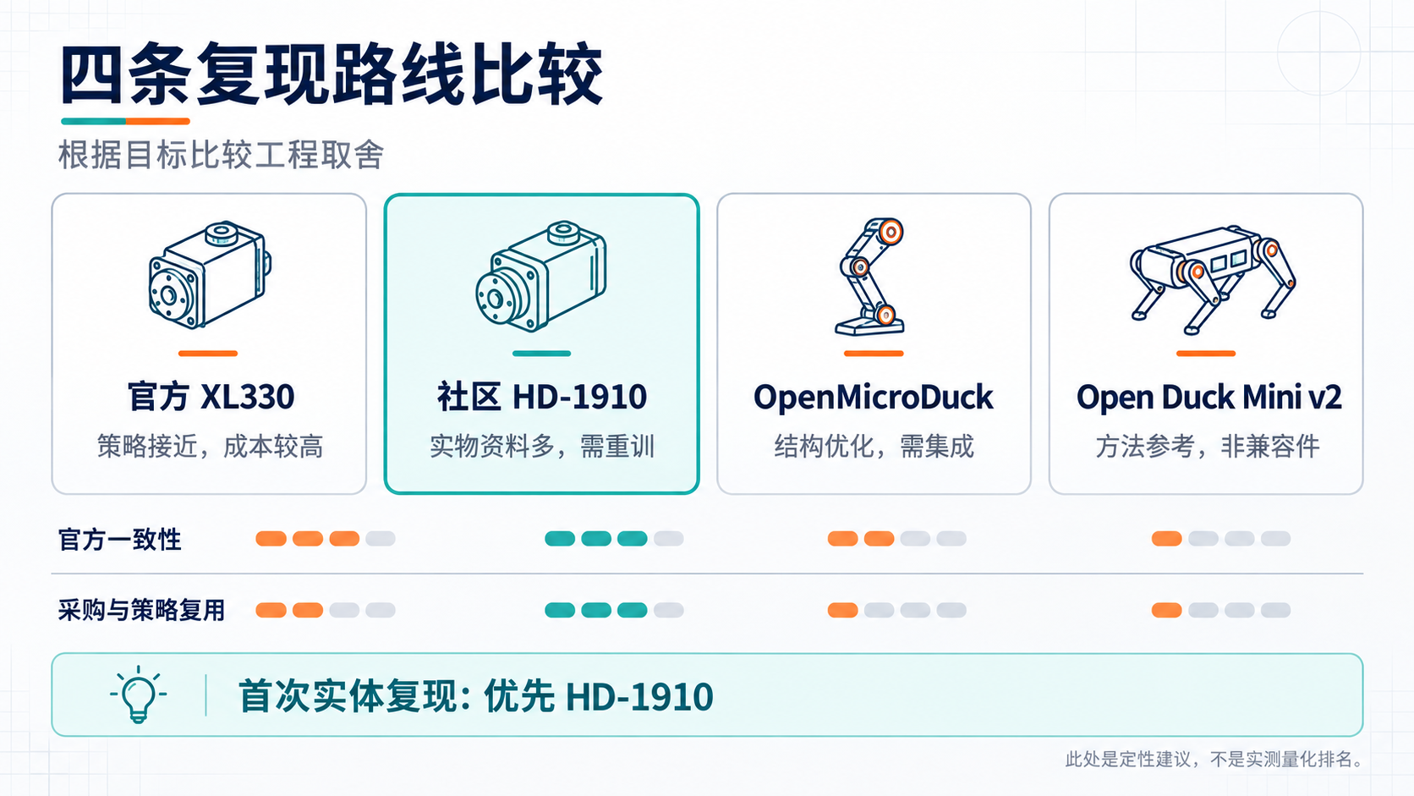
Notes:
如果目标是研究官方行为，XL330 路线最接近官方软件、执行器与策略，但采购成本和机械逆向负担较高。HD-1910 路线的结构改件与实物调试资料更充分，比较适合第一次做实体；代价是总线协议、执行器模型和策略都需要重新适配。OpenMicroDuck 更适合计划长期维护衍生开源硬件的团队。Open Duck Mini v2 是方法参考而不是 Microduck 替代件。因此这里的推荐是按“第一次实体复现”的目标给出，不是对所有研究目的的统一排名。

Slide 6
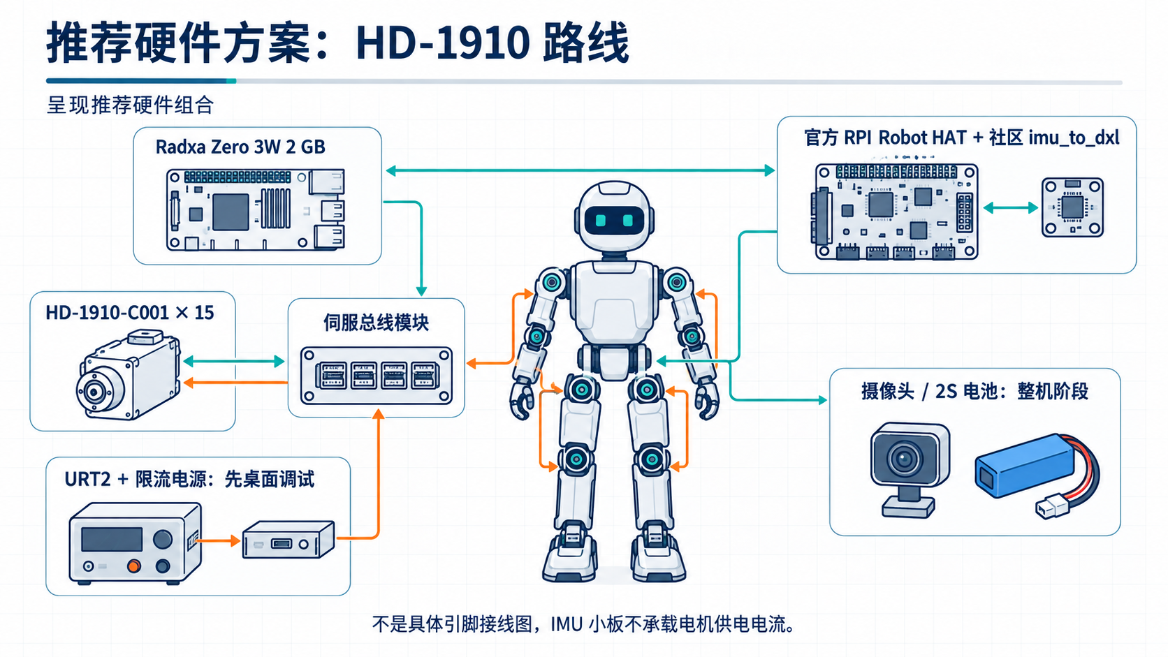
Notes:
建议固定一种机械版本和一种舵机型号：HD-1910-C001 十五颗，搭配 Radxa Zero 3W、官方 HAT 与社区 IMU 转接方案。桌面阶段使用限流电源和 URT2，先把每颗舵机的 ID、方向、零位、温度、电压和总线读写跑通；摄像头、电池等进入整机阶段。ToF 和音频可以后置，不应拖慢第一阶段运动闭环。这里的系统框图表示模块关系，并不是可直接照接的引脚图；真实供电路径必须依据最终板卡和线束再核对。

Slide 7
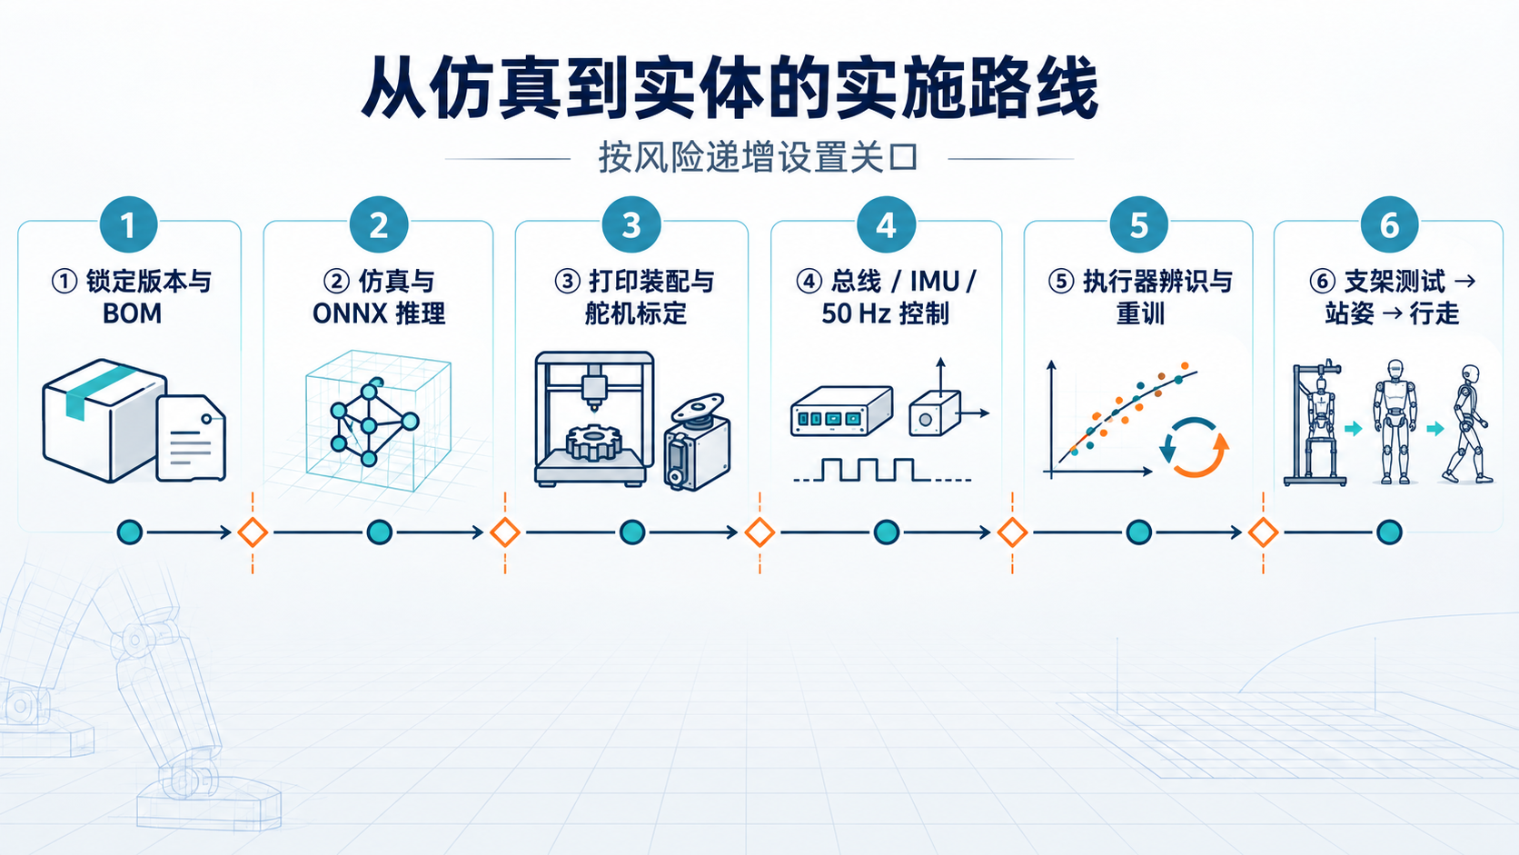
Notes:
实施路线按风险递增，而不是按零件到货顺序推进。先冻结仓库 commit、CAD Release、BOM 和板卡批次；然后在仿真中验证观测、动作和 ONNX 推理。机械打印先做关键配合件并称重，舵机在外部台架上逐颗标定，再做十五颗全总线和 IMU 同步读取。主控阶段验证串口、50 Hz 周期和安全层。最后用实测数据更新执行器模型、训练 HD-1910 策略，在支架上从站姿到低速行走逐步放开。每一关都应留下日志和失败记录。

Slide 8
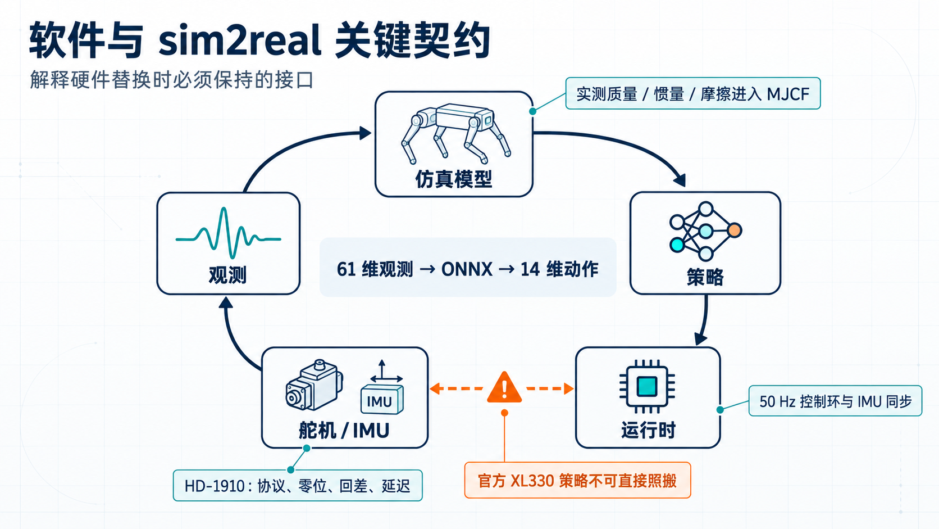
Notes:
这一页是硬件替换时最容易被低估的部分。61 维观测的顺序和归一化、14 维动作的顺序和缩放、50 Hz 时间基准、IMU 坐标系与时间戳，都必须与部署端一致。XL330 换成 HD-1910 后，协议寄存器、位置单位、增益、回差、延迟和电压特性可能不同，不能把官方 walking ONNX 直接送到真机。我们的策略是保留运行时的控制和安全分层，替换总线适配，重新测量质量、惯量和执行器参数，再训练和回放比较。

Slide 9
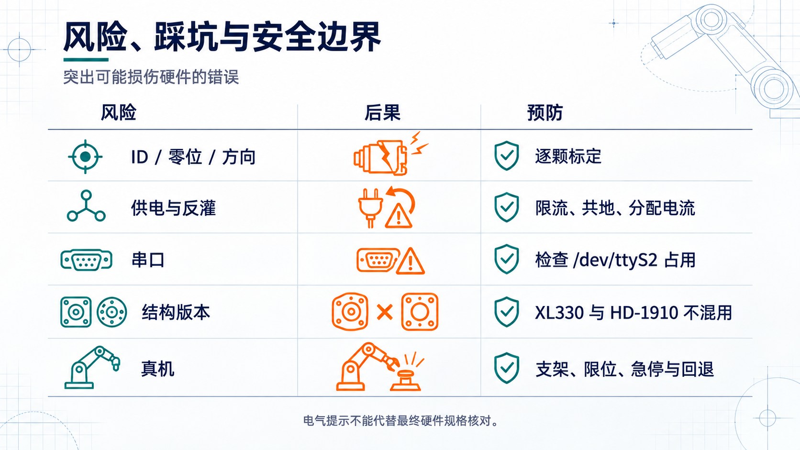
Notes:
最需要防范的是能够立即损伤硬件的错误。重复舵机 ID、方向或零位配置错误会产生反向运动；不合理的 USB、主控、HAT 和外部电源连接可能反灌；动力电流不应经过细小传感器板。系统上要检查 `/dev/ttyS2` 是否被 `serial-getty` 占用，结构上不能把 XL330 与 HD-1910 版本随意混装。第一次上电和动作测试应使用限流电源、支架、保守限位和可靠急停。策略异常时，安全姿态优先于继续完成动作。

Slide 10
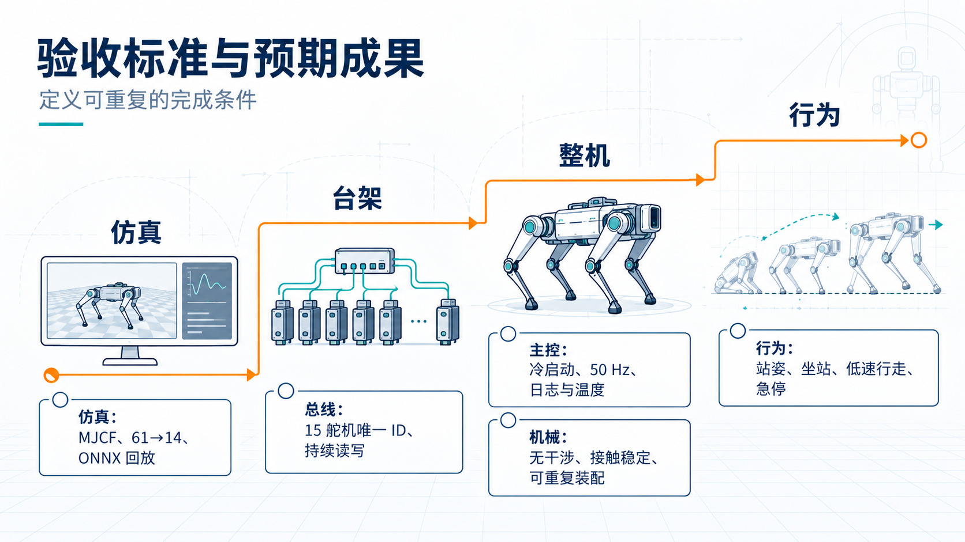
Notes:
验收要分层记录。仿真层检查 MJCF、61→14 接口和 ONNX 回放；台架层检查十五颗舵机 ID 唯一、状态读写持续稳定、IMU 数据可信；主控层检查冷启动、串口、50 Hz 周期、日志和温度；机械层检查无干涉、脚底接触和可重复装配。行为层再看站姿、坐站、低速行走、轻推恢复与急停。图上的勾选框是计划中的通过条件，不代表所有项目目前已完成。尤其不能用一次演示代替可重复的稳定行走证据。

Slide 11
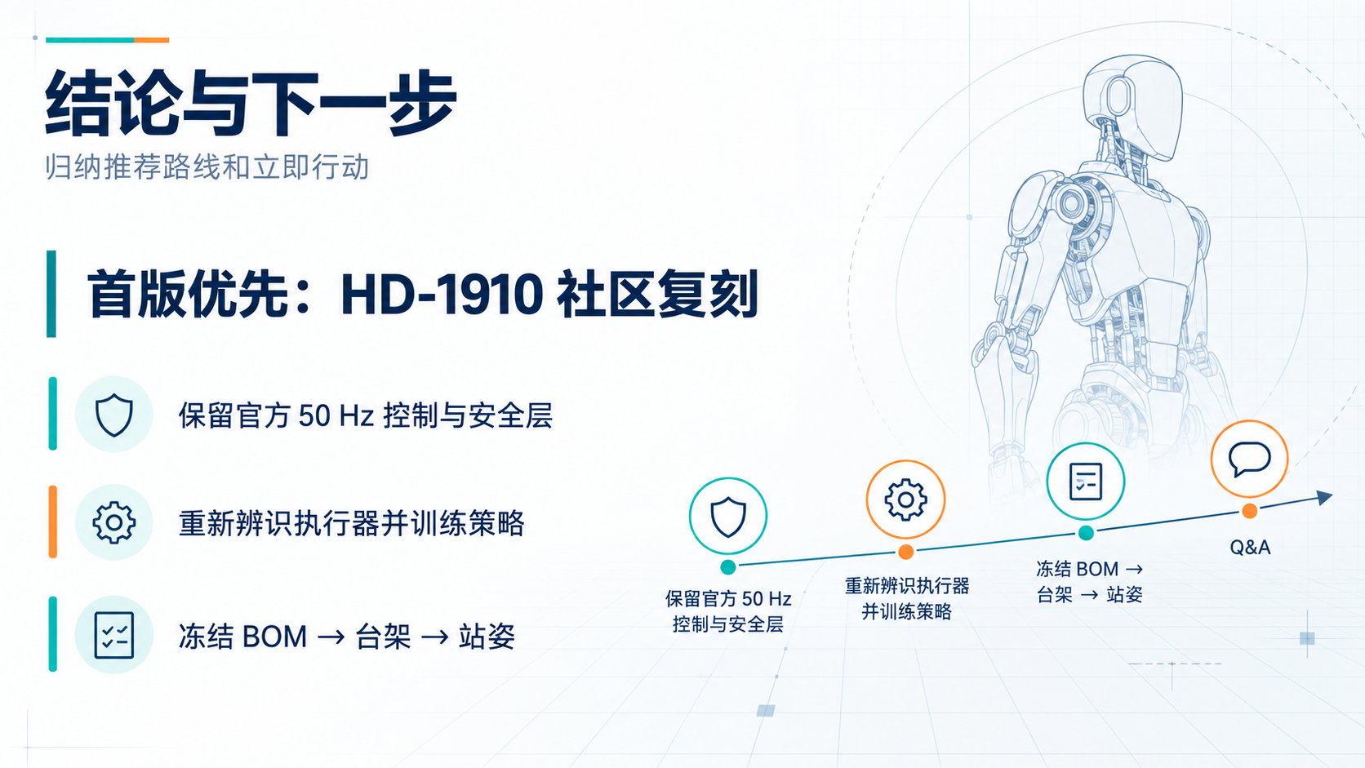
Notes:
如果今天启动首版实体复现，推荐使用 HD-1910 的社区改件和调试资料，尽量复用官方运行时的 50 Hz 控制、安全分层和策略接口，并为国产舵机重新辨识、训练策略。马上可以做四件事：冻结版本与 BOM；打印并验收关键配合件；完成单舵机到十五颗总线的台架标定；建立 HD-1910 的质量、摩擦和回差参数表。整个过程要分清官方源码、社区重建和自己的实测。谢谢，欢迎讨论具体的硬件选择和实验设计。
## 主要资料来源
- 官方运行时：https://github.com/pollen-robotics/microduck
- 官方 RL：https://github.com/pollen-robotics/microduck_rl
- 官方 HAT：https://github.com/pollen-robotics/elec_RPI_Robot_HAT
- 社区复刻：https://github.com/fanhao375/microduck-replica
- 社区 CAD：https://github.com/fanhao375/microduck-replica-cad
- OpenMicroDuck：https://github.com/JoyandAI/OpenMicroDuck
- 方法参考：https://github.com/dr-data/open_duck_mini/tree/v2

